Slide 1








PROJECT REPORT | 2026. 07
CCTV 영상 기반
3D 교통 디지털 트윈
GeoTrafficView-3D
위성지도 · CCTV
실좌표 3D 재현
공간 DB 적재
자연어 질의 (LLM)
정확성
재현성
통합성
신뢰성
실측 기준점과 정량 검증
영상과 지도 동기 재생
수집-표현-DB-질의 일원화
수치적 평가로 검증
GEOSTORY AI기술연구본부 AI기획팀 학생연구원 홍기혁
2026. 07. 29 · 기술 발표자료
1

Slide 2
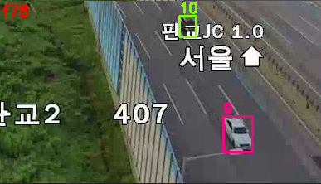
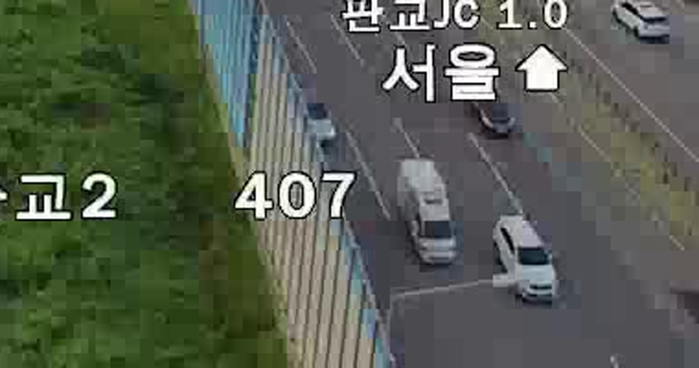
Ⅰ
프로젝트 개요
CONTENTS
국내외 현황 · 원인 구분 · 로드맵 · 효율성 · 기능 · 자연어 처리
목 차
Ⅱ
대표 사례(판교 CCTV)
정밀지도 일치 · 차선 안 자연스러운 이동 · 실측 위치
CCTV 기반 3D 교통 디지털 트윈
GeoTrafficView-3D
Ⅲ
객체 탐지 고도화
부감 특화 인식 · 오탐 제거와 정량 검증
Ⅳ
지도·데이터 연동
고해상 위성지도 3D · 전국 CCTV와 위치 오차
Ⅴ
위치 보정(캘리브레이션)
자동 보정 3단계 · 기준점 작업 가이드
Ⅵ
이동체 표현 고도화
영상 속 차량이 지도 위 3D 모형이 됩니다
정면·후면 판정 · 경로 학습과 방향 예측 · 성과와 과제
2

Slide 3






GeoTrafficView-3D · CCTV 교통 디지털 트윈
Ⅰ 개요
Ⅱ 판교 사례
Ⅲ 객체 탐지
Ⅳ 지도·연동
Ⅴ 위치 보정
Ⅵ 이동 고도화
Ⅰ-1. 국내외 현황 — 같은 방향으로 가고 있다
영상 인식(AI)과 정밀지도(3D)의 결합이 관제 고도화의 공통 흐름
국내 — AI 관제 전환이 본격화
해외 — 영상을 3D 도시 모델 위로
전국 고속도로 CCTV의 AI 분석 전환 착수
카메라 영상 → 3D 도시 재현 플랫폼 상용화
한국도로공사가 전국 고속도로 CCTV 4,700개 채널을 AI 영상분석 체계로 전환하는 사업을 발주 (2026) — 사람이 화면을 지켜보던 관제가 기계가 먼저 읽는 관제로
글로벌 AI 기업들이 도시 카메라 영상을 3D 도시 모델 위에 실시간 재현하는 관제 플랫폼을 출시 (2025) — 스마트시티 표준 청사진으로 제시
지자체 통합관제의 AI 확산
도시 규모 실증 진행
주요 지자체 CCTV 통합관제센터가 차량·보행자 자동 인식, 사고·정체 자동 감지를 도입 — 다만 대부분 '2D 영상 나열' 화면에 머무는 단계
대만 가오슝 등에서 수백 대 카메라를 도시 3D 모델과 결합한 재난·교통 관제 실증 — 캠퍼스·공항 단위 적용 사례도 확산
국가 기반 데이터는 이미 준비됨
관제의 정의가 바뀌는 중
정밀도로지도(차선 단위)·공공 CCTV 개방 API 등 결합에 필요한 재료가 무상 개방 — 결합 사례는 아직 드묾
'화면을 감시한다'에서 '도시 전체 상황을 지도 위에서 재현하고 질문한다'로 — 3차원 투영과 대화형 질의가 차세대 관제의 핵심 요소
시사점
기존 CCTV 영상의 객체·방향 정보를 정밀도로지도 위에 3차원으로 정확히 투영하는 고도화가 국내외 공통 과제. 본 프로젝트는 공개 영상·공개 지도·로컬 AI만으로 이 결합을 실증한 축소판이다.
영상 인식 + 정밀지도의 결합 — 세계가 향하는 방향을 공개 자원으로 실증
3

Slide 4







GeoTrafficView-3D · CCTV 교통 디지털 트윈
Ⅰ 개요
Ⅱ 판교 사례
Ⅲ 객체 탐지
Ⅳ 지도·연동
Ⅴ 위치 보정
Ⅵ 이동 고도화
Ⅰ-2. 과제의 원인 — 풀 수 있는 것과 없는 것
구분 기준: 소프트웨어와 절차로 바꿀 수 있는가
시스템으로 해결 가능한 원인
수용해야 할 제약 (시스템 밖의 원인)
카메라 위치·자세 정보의 부정확
영상 화질 그 자체
공공 좌표가 실제와 최대 793m 어긋남 → 보정 절차로 대체 좌표를 만들 수 있다
원거리 차량은 11×8픽셀 — 카메라 교체 없이는 소프트웨어로 만들 수 없는 정보
카메라마다 반복되는 수작업 설정
날씨·야간·역광
대당 수십 분의 수동 보정 → 자동화 + 최소 클릭 절차로 줄일 수 있다
비·안개·조명 변화로 인한 인식 저하 — 완화는 가능하나 근본 제거 불가
잘못 인식(오탐)과 검증 부재
물리적 가림
화면 글자·도로 밖 오인 → 걸러내는 장치와 정답 채점 체계로 관리할 수 있다
구조물·대형차 뒤 시야는 어떤 알고리즘도 볼 수 없음 — 예측으로 보완만 가능
영상 따로, 지도 따로, 통계 따로
개인정보·제도 제약
분리된 화면들 → 지도·DB·질의를 한 화면으로 묶는 설계로 해소할 수 있다
번호판·얼굴의 저장·공개 제한 — 기술이 아니라 제도가 정하는 경계
설계 원칙 풀 수 있는 원인에는 시스템을 만들고, 풀 수 없는 제약은 숨기지 않고 한계로 명시한다 — 다음 장의 로드맵은 왼쪽 네 가지에 집중
원인을 가려내는 것이 고도화의 첫걸음 — 해결 가능한 네 가지에 집중한다
4

Slide 5



GeoTrafficView-3D · CCTV 교통 디지털 트윈
Ⅰ 개요
Ⅱ 판교 사례
Ⅲ 객체 탐지
Ⅳ 지도·연동
Ⅴ 위치 보정
Ⅵ 이동 고도화
Ⅰ-3. 로드맵 — 해결 가능한 원인별 수행 방법
기반 → 정밀화 → 검증 → 확산, 4단계로 시스템을 구축
1단계 기반 구축
2단계 정밀화
3단계 검증 체계
4단계 확산
공개 영상·공개 정밀지도 수집과 표준 절차 정립 — 모든 카메라가 같은 길을 밟게
자동 보정이 거친 정렬, 사람은 확인 몇 번 — 카메라를 실측 위치·정확한 좌표로
정답 채점과 이상 감지 내장 — 효과 없는 개선은 수치로 걸러 조기 폐기
카메라 1대 추가 비용 최소화 — 축적된 절차로 도시 단위 확장
원인 → 수행 방법 (해결 가능한 네 가지)
위치·자세 부정확 2단계
수작업 설정 비용 1·2단계
자동 보정으로 거친 정렬 후, 정밀지도의 측량 정점을 기준점으로 사용 — 공공 좌표 대신 실측 기반 좌표로 교체
클릭 0번의 자동 시작 → 사람은 마무리 확인 1~3회 — 표준 절차서로 누구나 같은 품질
오탐과 검증 부재 3단계
분리 운영 1·4단계
잘못 인식 후보를 사람이 승인하는 안전장치 + 같은 정답으로 채점하는 평가 체계 상시 운영
지도 위 관찰·3D 재현·DB 통계·대화형 질의를 한 화면에 — 데이터가 한 저장소에서 순환
시스템과 절차가 해답 — 사람의 감이 아니라 구축된 체계가 품질을 만든다
5

Slide 6

GeoTrafficView-3D · CCTV 교통 디지털 트윈
Ⅰ 개요
Ⅱ 판교 사례
Ⅲ 객체 탐지
Ⅳ 지도·연동
Ⅴ 위치 보정
Ⅵ 이동 고도화
Ⅰ-4. 효율성 개선 — 네 가지 개념
적게 계산하고, 적게 클릭하고, 빨리 버리고, 공짜 재료를 쓴다
한 번 계산, 여러 번 재사용
사람 손은 마지막 한 걸음에만
가장 비싼 계산(영상 인식)은 한 번만 수행해 저장하고, 설정이 바뀌면 가벼운 재계산만 다시 한다.
기계가 할 수 있는 거친 정렬은 전부 자동에 맡기고, 사람은 정밀도를 결정하는 확인 클릭만 담당한다.
수십 분 → 몇 초
6~8회 → 1~3회
설정 변경 시 재작업 시간
카메라당 확인 클릭
버릴 것을 빨리 버린다
비용 0의 재료
모든 개선 시도를 같은 정답으로 채점해, 그럴듯해 보여도 효과 없는 방법은 수치로 확인 후 조기 폐기한다.
공개 CCTV 영상, 무상 정밀지도, 인증 없는 위성지도, 내 컴퓨터에서 도는 AI — 사용료가 발생하는 요소가 없다.
1건 폐기
0원
채점으로 걸러낸 '가짜 개선'
지도·영상·AI 사용료
효율은 속도가 아니라 구조에서 나온다 — 같은 일을 두 번 하지 않는 설계
6

Slide 7


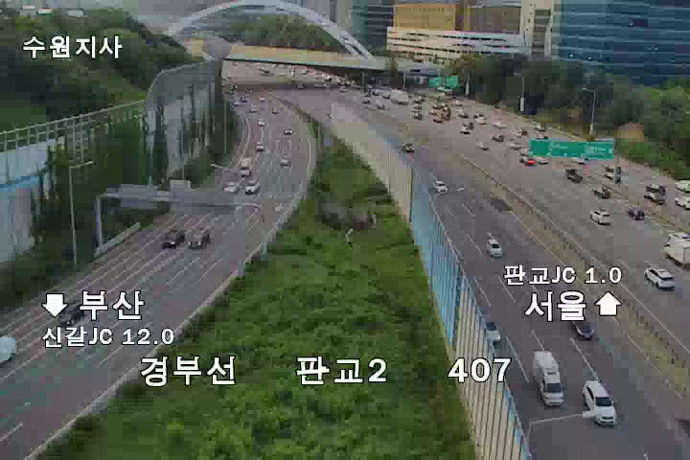


GeoTrafficView-3D · CCTV 교통 디지털 트윈
Ⅰ 개요
Ⅱ 판교 사례
Ⅲ 객체 탐지
Ⅳ 지도·연동
Ⅴ 위치 보정
Ⅵ 이동 고도화
Ⅰ-5. 무엇을 만들었는가
도로 CCTV 영상으로 실제 지도 위에 교통을 3D로 재현하는 웹 기반 디지털 트윈
핵심 개념
1. 위성지도 · CCTV 마커 지도
CCTV 영상 하나로,
실제 지도 위에 살아있는
교통을 다시 그린다
고해상 위성영상 위에 전국 고속도로와 서울 CCTV의 실제 위치를 표시
2. 영상 속 차량 인식
카메라 마커를 클릭 시 좌: 원본 영상과 3D 상자 / 우: 지도 위 3D 차량 동시 재생
영상 재생 시각을 기준 시계로 두 화면을 프레임 동기화
인식 모델이 차량 및 보행자를 찾아내고 같은 차에 같은 번호를 유지
3. 지도 위 3D 재현
화면 좌표를 실제 좌표(지도 위 좌표)로 변환해 차종별 실측 크기의 3D 모형으로 표시
4. 공간 DB 저장
시각/위치/차종/속도/방향을 공간 데이터베이스에 적재, 화면과 DB 일치
5. 말로 묻는 교통 통계
"가장 혼잡한 카메라는?“ 질문에 내장 언어모델이 DB를 조회하고 답변
지도 위에 3D 모형 표시 화면 (경부선 판교2)
영상 관찰 · 3D 재현 · 통계 질의를 브라우저만으로 구동
7

Slide 8


GeoTrafficView-3D · CCTV 교통 디지털 트윈
Ⅰ 개요
Ⅱ 판교 사례
Ⅲ 객체 탐지
Ⅳ 지도·연동
Ⅴ 위치 보정
Ⅵ 이동 고도화
Ⅰ-6. 주요 기능
관찰 · 재현 · 보정 · 저장 · 질의 · 평가를 하나의 웹 화면에 통합
이중 패널 동기 재생
3D 차량 모형
위치 보정 화면
CCTV 영상 위 3D 상자(좌)와 지도 위 실좌표 3D 차량(우)을
하나의 시계로 동시 재생
외부 모델 없이 코드로 만든 차체/전조등/미등 모형으로
전면과 후면을 구분
CCTV와 위성지도를 나란히 놓고 같은 지점을 짝지어 클릭하여
변환식을 자동으로 계산하고 저장
공간 DB 적재
자연어 질의
평가 도구 내장
PostGIS와 설치 없는 SQLite에 적재하여 화면에 보이는
데이터와 DB가 일치
로컬 언어모델이 질문을 읽기 전용 SQL로 변환 및 실행 후
이를 정리 요약하여 답변
정답 라벨 작성기와 채점기를 인식하고 추적하여 품질을 수치로 검증
현재 구축 현황
6대
10종
2종
6구간
등록 카메라 (판교·송도·연수·옥련·상암 등)
인식 대상 (승용·버스·트럭·보행자 등)
위성지도 (Esri 고해상 · Sentinel-2)
확보한 정밀도로지도 데이터
8

Slide 9
GeoTrafficView-3D · CCTV 교통 디지털 트윈
Ⅰ 개요
Ⅱ 판교 사례
Ⅲ 객체 탐지
Ⅳ 지도·연동
Ⅴ 위치 보정
Ⅵ 이동 고도화
Ⅰ-7. 전체 작동 흐름
수집부터 자연어 질의까지 다섯 단계 일방향 파이프라인
1
2
3
4
5
영상 수집
차량 인식
지도 3D 표현
DB 저장
자연어 질의
공공 API(ITS·TOPIS)에서 CCTV 목록·실시간 주소 확보, 스냅샷 저장
인식 모델 사용. 원거리 소형차는
화면 분할 인식으로 측정 보완
변환식으로 실좌표 이동,
차로 중심선 정렬, 3D 모형 렌더링
프레임 단위 결과를 공간 DB 적재,
카메라별 요약 뷰 생성
언어모델(Qwen3-8b)로 SQL 데이터을 읽고 요약
단계별 산출물 저장
반자동 위치 보정 과정
위치 보정(캘리브레이션)을 다시 하거나 기준점을 추가 해도, 차량 인식을 다시 돌리지 않고 저장된 결과에 새 변환식만 다시 적용(재투영)
각 단계 산출물은 압축 재생 파일(.json.gz)로 저장되어 단계별 비교 실험 가능
① 영상 확보: 공공 스트림에서 스냅샷 캡처
② 위치 보정: 자동 보정 후 기준점 1~3점으로 마무리
③ 오탐 마스크: 화면에 새겨진 글자를 사람이 승인 후 제외
④ 차로 정렬: 궤적을 정밀도로지도 차로에 정렬
⑤ 등록: 웹 지도 마커 갱신 후 DB 적재
CCTV / 객체 탐지 / 지도 3D / DB 저장 / LLM 질의
9

Slide 10


GeoTrafficView-3D · CCTV 교통 디지털 트윈
Ⅰ 개요
Ⅱ 판교 사례
Ⅲ 객체 탐지
Ⅳ 지도·연동
Ⅴ 위치 보정
Ⅵ 이동 고도화
Ⅰ-8. 자연어 처리 — 동작 과정과 성과
질문이 답이 되기까지 네 걸음, 각 걸음이 만드는 가치
1. 질문 입력
2. 질의문 생성
3. 읽기 전용 실행
4. 한국어 답변
"버스 몇 대 지나갔어?"
내 컴퓨터의 AI가 DB 구조를 보고 조회문 작성
조회만 통과하는 3중 잠금 후 실행
결과를 한두 문장으로 요약
전문 지식 문턱 제거 — 질의어(SQL)를 몰라도 누구나 데이터에 접근
비용 0·유출 0 — 외부 클라우드 없이 완전 로컬 처리
안전 보장 — 어떤 질문도 데이터를 바꿀 수 없다
판단 시간 단축 — 표 대신 결론을 몇 초 안에
성과 — 관제 업무가 이렇게 달라진다
신뢰의 근거
"어제와 오늘 중 언제가 더 혼잡했나" 같은 질문을 담당자가 직접, 몇 초 안에 확인 — 분석 의뢰·대기 과정이 사라짐
"송도IC로 이동" 같은 화면 조작은 AI를 거치지 않고 즉시 실행 — 대화와 조작이 한 창에서
답변의 근거가 되는 조회문을 함께 보여줘 검증 가능
화면에 보이는 차량과 같은 DB를 조회 — 눈으로 본 것과 숫자가 항상 일치하도록 설계
같은 차가 여러 번 찍혀도 추적 번호로 세어 '대수'가 중복 없이 계산
속도 통계는 정지·잡음(시속 1km 이하)을 제외하는 규칙 내장 — 질문마다 일관된 기준
데이터가 대화가 된다 — 보는 관제에서 묻는 관제로
10

Slide 11
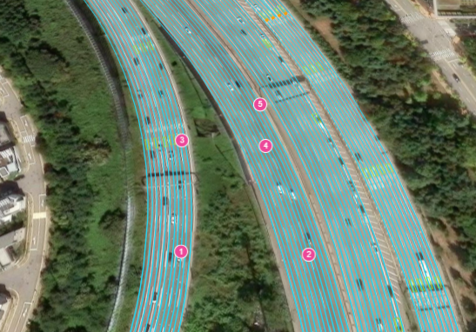
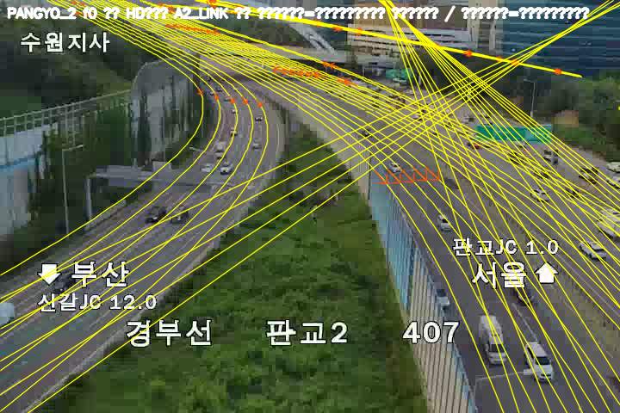

GeoTrafficView-3D · CCTV 교통 디지털 트윈
Ⅰ 개요
Ⅱ 판교 사례
Ⅲ 객체 탐지
Ⅳ 지도·연동
Ⅴ 위치 보정
Ⅵ 이동 고도화
Ⅱ-1. 정밀도로지도를 화면·지도에 일치
차선 단위 국가 지도를 자르고, 방향을 검증하고, 화면에 되그려 확인한다
① 필요한 구간만 잘라 병합
국토정보플랫폼에서 제공하는 정밀도로지도 벡터데이터(차선 단위) 중 카메라 반경 800m만 잘라
6개의 배포본으로 병합하여 웹 형식으로 경량화
② 주행 방향 자체 검증
차로 선의 그리기 방향은 주행 방향 규약을 교차점 좌표로 검증
차로 중심선(파랑)을 판교 CCTV 화면에 되그린 검수 화면이 도로 선형과 맞물림
③ 정밀도로지도를 기준으로 고정
검수 게이트 차선이 도로에 얹히는지 직접 확인하여, 통과하지 못하면
자동 정합·기준점 재작업으로 되돌린다
정밀도로지도 데이터는 cm급 측량 성과이므로 기준으로 고정
위성영상 쪽 편위는 노면 무늬 비교로 측정해 표시용으로만 보정
정밀도로지도가 기준이 되어 지도 데이터는 건드리지 않고, 화면 검수로 일치를 보증
11

Slide 12


GeoTrafficView-3D · CCTV 교통 디지털 트윈
Ⅰ 개요
Ⅱ 판교 사례
Ⅲ 객체 탐지
Ⅳ 지도·연동
Ⅴ 위치 보정
Ⅵ 이동 고도화
Ⅱ-2. 차선 안에서 자연스럽게 움직이기
떨리는 인식 좌표를 세 겹의 처리로 차선 위 부드러운 주행으로
차선 결정
차로 고정
재생 보간
실측 확인 과정에서 프레임마다 가까운 차선을 고르면 차선
사이에서 깜빡이며 엉뚱한 차선에 부착되는 것을 확인
트랙 전체를 보고 가장 그럴듯한 차선 경로를 확률적으로
한 번에 결정
도로로 실제 이어지는 가장 긴 차선 사슬에 트랙을 고정하고,
진행거리로 위치를 재계산
뒤로 가는 움직임은 정리하고 속도는 평활 후 다시 적분
30fps 결과를 화면 주사율로 곡선 보간(위치) /최단 회전(방향)
시속 200km 초과 순간이동은 트랙 분리하여 소멸
비터비 알고리즘으로 관측 점수와 연결 점수의 합이 가장 좋은 차선 하나를 골라냄
이동평균처럼 이웃 값들과 섞어 급격한 출렁임 제거 후 다듬어진 속도를 시간 순서로 누적해 위치 재구성
매 화면 갱신 시점마다 앞뒤 데이터 점 사이의 중간 위치를 계산하여, 이웃점까지 4개 점을 곡선으로 잇는다
정직한 표시 원칙 방향 정보가 없는 차량은 임의 방향으로 세우지 않고, 없는 정보를 있는 것처럼 보여주지 않기 위해 그리지 않는다
차선 건너뜀 / 앞뒤 떨림 이탈이 일어날 수 없는 구조
12

Slide 13

GeoTrafficView-3D · CCTV 교통 디지털 트윈
Ⅰ 개요
Ⅱ 판교 사례
Ⅲ 객체 탐지
Ⅳ 지도·연동
Ⅴ 위치 보정
Ⅵ 이동 고도화
Ⅱ-3. CCTV를 실측 위치에 올리기
제공 좌표 대신, 보정으로 확정한 원점을 카메라 위치로 사용
왜 필요한가
① 기준점 6쌍 확보
공공 API가 주는 카메라 좌표의 실측 오차
CCTV 화면의 노면 특징점(정지선 끝·차선 끝점)과 위성지도/정밀지도의 같은 지점을 6쌍 짝지어 클릭
93 ~ 793 m
제공 좌표를 그대로 쓰면 카메라가 잘못된 도로 위에 놓인다
3단계를 통해 보정이 끝난 카메라는 마커 좌표를 보정 원점으로 교체
② 화면과 실좌표 간에 변환식
6쌍으로 화면 픽셀을 나누고, 실좌표(UTM) 변환식을 계산
마커 관리 규칙
확정 카메라는 마커 갱신에서 항상 보존
이름이 같거나 250m 이내의 API 마커는 자동 제거하여 같은 카메라가 두 위치에 뜨는 문제를 차단
분석 완료된 카메라는 청록색과 이름표로 표현, 미분석인 카메라는 파란색 마커
③ 변환 원점 = 마커 좌표
변환식의 기준 원점을 경위도로 되돌린 값이 실측에 근거한 지도 위 카메라의 위치
지도에 보이는 카메라 위치는 API 값이 아니라 실측 보정의 결과
13

Slide 14
GeoTrafficView-3D · CCTV 교통 디지털 트윈
Ⅰ 개요
Ⅱ 판교 사례
Ⅳ 지도·연동
Ⅲ 객체 탐지
Ⅴ 위치 보정
Ⅵ 이동 고도화
Ⅲ-1. 객체 탐지 기존 방식과 고도화
부감 시점 특화 모델과 화면 분할 인식으로 원거리의 소형차까지 인식
왜 어려운가
동일 클립 450프레임 비교
도로 CCTV는 비스듬한 부감 시점으로 원거리 차량은 화면에서 11×8픽셀 수준으로 축소
일반 사물 데이터(COCO)로 학습한 모델과 화면 전체 인식 방식은 소형 객체를 대부분 놓침
기존 · 일반 모델 + 전체 화면
고도화 · 부감 모델 + 분할 인식
검출 수
1,830
7,904
4.3배
고도화 두 축
3D 상자
1,093
6,288
모델 교체 드론/부감 영상 데이터(VisDrone)로 미세조정한 모델로 시점 특성을 일치
분할 인식 화면을 384px 조각으로 20% 겹치게 잘라 조각마다 인식 후 병합(SAHI) 하여 원거리 소형차를 보존
문턱 완화 인식 확신 문턱값을 소형 객체에 맞게 조정
5.8배
유지된 트랙
24
152
6.3배
같은 영상에서 원거리 소형차 탐지가 가능
14

Slide 15

GeoTrafficView-3D · CCTV 교통 디지털 트윈
Ⅰ 개요
Ⅱ 판교 사례
Ⅳ 지도·연동
Ⅲ 객체 탐지
Ⅴ 위치 보정
Ⅵ 이동 고도화
Ⅲ-2. 평가 체계에 대한 설명
모든 개선은 같은 정답으로 검증
① 정답 만들기
② 채점하기
③ 보조 진단
클립에서 평가용 프레임을 뽑아, 웹 라벨 화면에서 사람이 차량마다 상자를 그리고 같은 차에 같은 번호를 부여
일부 프레임, 일부 영역만 라벨해도 평가 가능
원거리처럼 사람도 못 알아보는 구간은 평가 영역에서 제외
검출 품질: 정밀도, 재현율, AP50 (상자 겹침 50% 기준)
추적 품질: MOTA(놓침, 오탐, 번호 바뀜의 종합) /
IDF1(번호 일관성) / 번호 바뀜 횟수
라벨된 영역 밖의 검출은 오탐으로 세지 않는 공정 처리,
여러 방식을 같은 정답으로 나란히 A와 B 비교
라벨 가능성 진단: 라벨 작업 전에 '사람이 알아볼 수 있는 구간'의 비율을 측정
정답이 아예 없으면 물리 타당성 지표로 대체하여, 시속 180km 초과 이동 건수가 늘면 ‘수명이 늘어도 다른 차를
이어붙인 것’ 으로 판정
산출물
실제 활용
역할
정답 파일 (labels.json)
정밀도 0.394 → 0.683 증명
가짜 개선의 조기 감지
결과는 지점별 metrics.json으로 저장되어 이력 비교 가능
오탐 제거·추적 실험 모두 같은 정답으로 채점하지 않은 개선은 채택하지 않는다는 체계로 검증
15

Slide 16
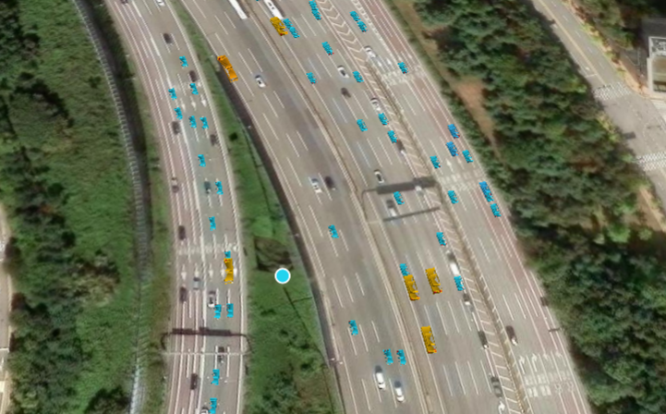
GeoTrafficView-3D · CCTV 교통 디지털 트윈
Ⅰ 개요
Ⅱ 판교 사례
Ⅳ 지도·연동
Ⅲ 객체 탐지
Ⅴ 위치 보정
Ⅵ 이동 고도화
Ⅳ-1. 고해상 위성지도 위 이동체 구현
Esri·Maxar·CNES/Airbus 위성영상 위에서 3D 차량이 달린다 (MapLibre)
바탕 지도 2종 — 인증 불필요
기본: Esri World Imagery (Esri · Maxar · Earthstar Geographics · CNES/Airbus DS）지도로 차선까지 판독
보조: Sentinel-2 무운량 영상, 클릭 한 번으로 전환
지도와 한 몸인 3D 오버레이
지도 렌더러와 깊이 정보를 공유하는 3D 층(deck.gl)에 차량 모형을 그림
3D 실패 환경에서는 지도의 내장 방식으로 자동 전환
차량들이 지도 위에 3D 모형으로 재현된 화면
차종별 크기 적용 방식 (m)
코드로 만든 차량 모형
승용차
승합차
4.4 × 1.8 × 1.5
5.2 × 1.9 × 2.0
외부 3D 파일 없이 코드로 생성하여, 방향 규약 공유로 앞면(전조등)이 항상 진행 방향
트럭
버스
8.0 × 2.5 × 3.1
11.0 × 2.5 × 3.4
토큰·비용 없는 공개 고해상 지도 위에 실측 크기의 3D 차량을 그림
16

Slide 17
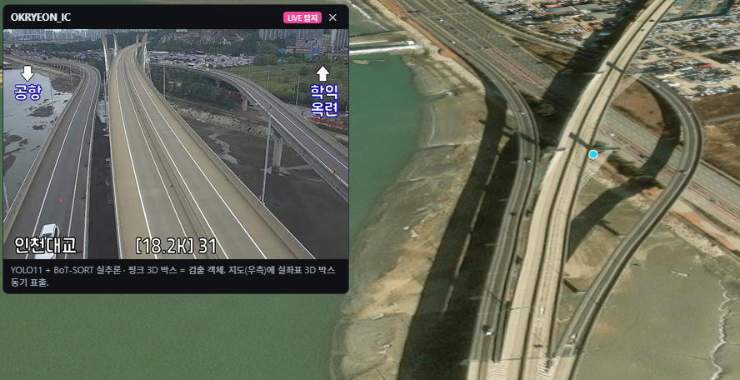
GeoTrafficView-3D · CCTV 교통 디지털 트윈
Ⅰ 개요
Ⅱ 판교 사례
Ⅳ 지도·연동
Ⅲ 객체 탐지
Ⅴ 위치 보정
Ⅵ 이동 고도화
Ⅳ-2. 전국 CCTV 연결과 위치 오차
실시간 공공 영상(HLS)을 마커로 변환하고 좌표 오차는 측정하고 대체한다
지도와 CCTV 위치의 오차
API 제공 좌표 vs 실제 설치 위치
① 공공 API 호출
관심 영역 좌표 범위를 지정해 국가교통정보센터(ITS) API 호출
② 실시간 주소 확보
왼쪽이 CCTV 화면 / 오른쪽 파란색 마커가 CCTV 위치
카메라별 실시간 스트리밍 주소(HLS, .m3u8)와 이름·좌표를 수신
서울은 TOPIS(약 510대, 인증 불필요)
스트리밍 주소로 지도에 마커를 표시할 때, 위치 오차가 큰 것을 확인
대응 체계
보정 완료 카메라: 마커 좌표를 보정 원점으로 교체
미보정 카메라: 파란 마커로 구분, 클릭 시 안내만 표시
이름 일치/250m 이내 중복 마커 자동 정리
③ 지도 마커 표출
GeoJSON으로 저장해 지도에 표시
분석 완료 카메라만 클릭 시 이중 패널 재생
오차를 파악하고 전국 CCTV의 정확한 위치 정보를 지도에서 제공
17

Slide 18
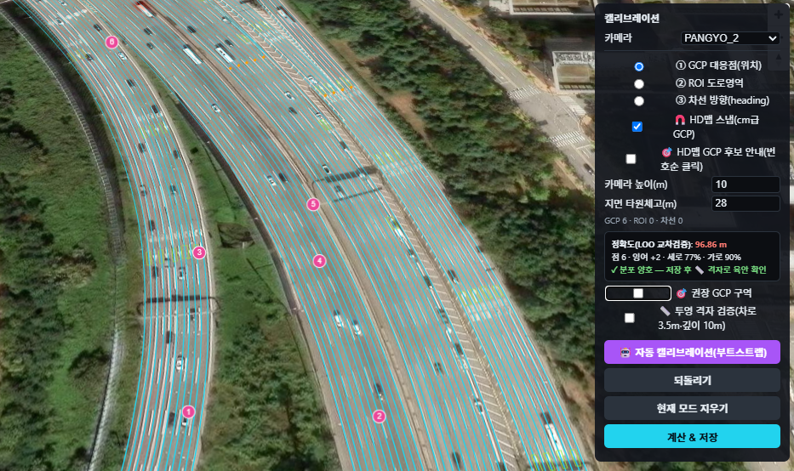

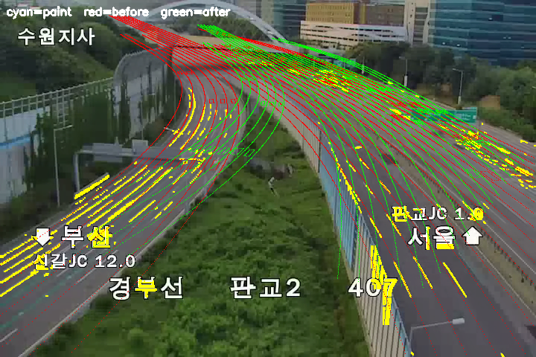
GeoTrafficView-3D · CCTV 교통 디지털 트윈
Ⅰ 개요
Ⅱ 판교 사례
Ⅲ 객체 탐지
Ⅳ 지도·연동
Ⅴ 위치 보정
Ⅵ 이동 고도화
Ⅴ-1. 자동 캘리브레이션
클릭 0점의 자동 보정에서 기준점 마무리까지 3단계 스펙트럼
① 자동화 부분
차선이 화면에서 한 점으로 모이는 성질(소실점)로 카메라 기울기 및 방향을 추정하고, 도로 방위는 공개 지도로 확인하여, 정확도를 올림
② 노면표시 자동 정합
차가 지나다닌 영역만 남긴 배경 화면에서 차선 페인트를 추출하고, 정밀도로지도의 노면표시와 형상을
맞춰 변환식을 정밀화화여 정합 오차를 줄임
노면표시 자동 정합 화면
③ 기준점 1~3점 마무리
정확도 스펙트럼
자동 결과 위에 사람이 기준점 1점~3점만 찍으면 완성
4점 이상은 전체 재계산이라 자동 결과가 버려지고, 수동 결과로 변환
신뢰 진단 내장 비용 곡면이 평탄하면 "결과를 믿지 말라"고 스스로 보고
자동 결과 위에 사람이 정한 기준점으로 최종 정합
18

Slide 19
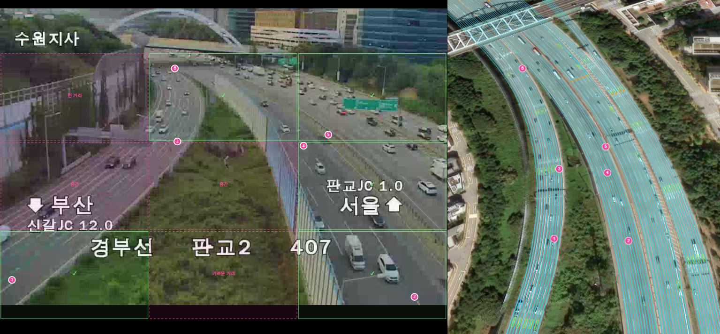
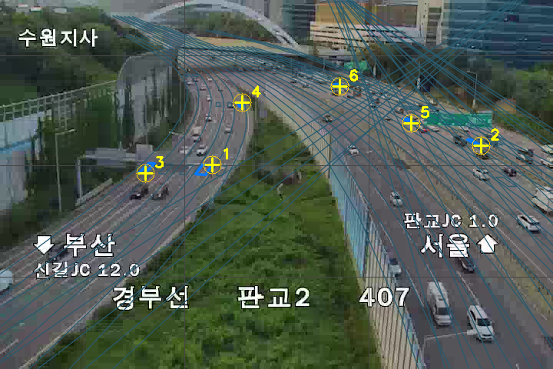


GeoTrafficView-3D · CCTV 교통 디지털 트윈
Ⅰ 개요
Ⅱ 판교 사례
Ⅲ 객체 탐지
Ⅳ 지도·연동
Ⅴ 위치 보정
Ⅵ 이동 고도화
Ⅴ-2. 기준점(GT) 작업 가이드
도구가 기준점을 추천하여 안내
① 6점 이상 교차검증
4점은 계산 상에 오차가 항상 0으로 나와 검증이 불가하여 6점 이상을 요구하고, 교차검증 오차를
'진짜 정확도'로 표시
② 화면 9구역 분포
화면 9구역 분포 화면
원근 3구간×좌우 3구간에 같은 7점도 세로 분포 52%면 오차 4.47m, 2%로 뭉치면 52.88m (12배 악화)
빈 구역을 실시간으로 지목하여 고르게 분포하도록 유도
③ 타당성 검사
저장된 변환식으로 차로 폭 3.5m·깊이 10m 격자를 화면에 되그려 육안으로 대조
변환식을 분해해 나온 카메라 높이가 현실적인지 자동 판정
회색 점은 클릭 지점 자동 추천 / 붉은 점은 직접 확인한 기준점
교차검증과 분포·타당성 진단으로 실제 품질을 결정
19

Slide 20

GeoTrafficView-3D · CCTV 교통 디지털 트윈
Ⅰ 개요
Ⅱ 판교 사례
Ⅲ 객체 탐지
Ⅳ 지도·연동
Ⅴ 위치 보정
Ⅵ 이동 고도화
Ⅵ-1. 정면·후면을 구분하는 방법
2D 인식 상자에는 없는 '차의 앞뒤'를 세 단계로 복원
모형에서 앞뒤가 보인다
① 움직임에서 방향 읽기
최근 궤적 8점에 직선을 맞추고 변위 부호로 앞뒤를 결정 순간 떨림은 속도 적응 평활과 프레임당 5° 회전 제한으로 억제
정면 — 전조등(노랑)
후면 — 미등(빨강)
② 정지·가림은 차선 방향
운전석을 뒤로 치우친 실루엣과 등화 색으로 진행 방향이 한눈에 확인
궤적이 없는 정지 및가림 차량은 차선 방향 사전 정보를 사용하고, 관측이 돌아오면 부드럽게 복귀
방향 정렬 효과
③ 차로의 방향이 주행 방향
18.77° → 1.94°
31건 → 0건
평균 방향 오차
역방향 배치
정밀지도 차로 선은 그리기 방향이 곧 주행 방향으로 차로에 정렬되면 서 있는 차도 정면이 확정
방향 일관성을 차선 선택 비용에 반영한 결과
지도의 방향 규약을 검증하고 활용하면 서 있는 차도 정면이 확정
20

Slide 21
GeoTrafficView-3D · CCTV 교통 디지털 트윈
Ⅰ 개요
Ⅱ 판교 사례
Ⅲ 객체 탐지
Ⅳ 지도·연동
Ⅴ 위치 보정
Ⅵ 이동 고도화
Ⅵ-2. 이동 경로 학습과 방향 예측
차로 좌표계 위에서 속도를 학습하고, 차로 곡선을 따라 움직임을 예측
구간별 속도 지도 학습
방향 예측을 지도 기하에서 유도
떨림이 통계를 오염시키지 않도록, 차로를 10m 구간으로 나눠 관측 트랙의 대표 속도를 구간별로 축적
현실 값은 15~120km/h로 제한하고, '측정'이 아닌 '표시'값임을 함께 기록
별도의 예측 모델이 아니라 차로 곡선의 접선이 곧 예상 방향
가림 등으로 관측이 끊기면 차량을 직선이 아닌 차로 곡선을 따라 이탈 없이 전진
재등장 시 같은 차로 위에서 자연스럽게 이어짐
갈림길 선택 비율
정직한 한계 표기
차로 사이의 통행량을 세어 갈림길에서의 직진·좌회전·우회전 비율을 집계
속도 지도와 결합하면 관측이 없는 시간에도 차량이 차로를 따라 자연스러운 속도로 움직이는 합성 재현이 가능
차로 고정은 이탈을 막는 장치이지, 올바른 차로를 골랐다는 보장은 아님. (보정 정확도가 전제 되어야 함)
한 트랙은 한 차선 사슬에 고정하여, 차로 변경·회전 동작은 아직 표현하지 못함 (다음 단계 과제)
지도 기하와 관측 통계로 예측 모델 없이도 차량이 차로를 따라 자연스럽게 움직임
21

Slide 22
GeoTrafficView-3D · CCTV 교통 디지털 트윈
Ⅰ 개요
Ⅱ 판교 사례
Ⅲ 객체 탐지
Ⅳ 지도·연동
Ⅴ 위치 보정
Ⅵ 이동 고도화
Ⅵ-3. 성과와 다음 단계
목표 과제 성과 시연, 그리고 정직하게 남긴 과제
목표 과제 성과 시연
다음 단계
이동 경로 보정 정확도를 향상
차로 변경, 회전 동작을 표현 현재는 한 차선 사슬에 고정
보정 cctv 확대
번호판, 얼굴 등 개인정보 마스킹 체계화
GEOSTORY
A기술연구본부 AI기획팀 학생연구원 홍기혁
CCTV 영상 기반 3D 교통 디지털 트윈
감사합니다
22

